Slide 1
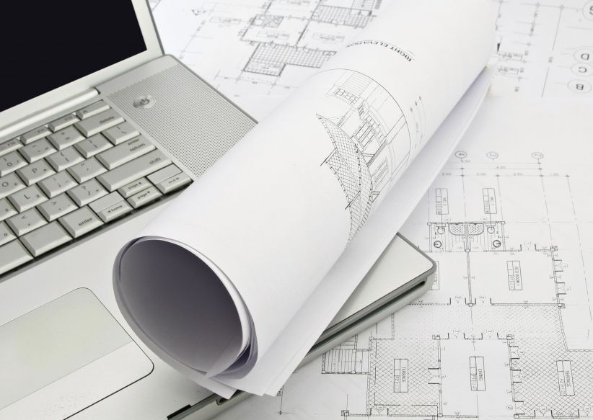
Dibuix tècnic

Slide 2
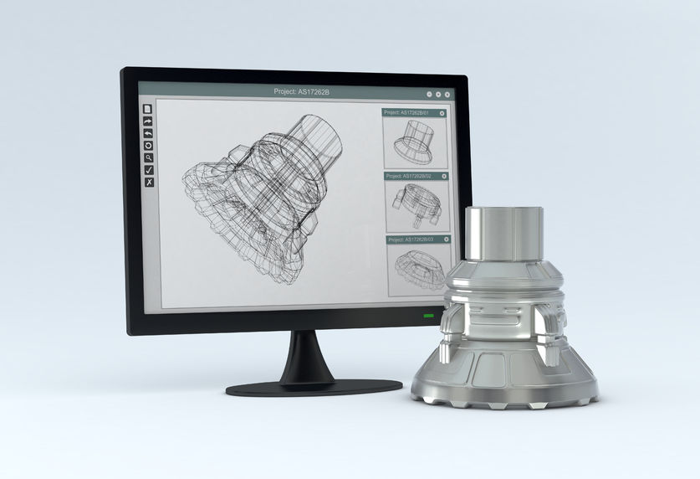
Dibuix tècnic
Dibuix tècnic assistit per ordinador
És tot conjunt d’eines i programari digital que ens permet dissenyar qualsevol tipus d’objecte o de construcció.
Notes:
RV – Se podría ampliar la información de la abreviatura en catalán (DAO) y la correspondiente en inglés (CAD) y su significado.

Slide 3
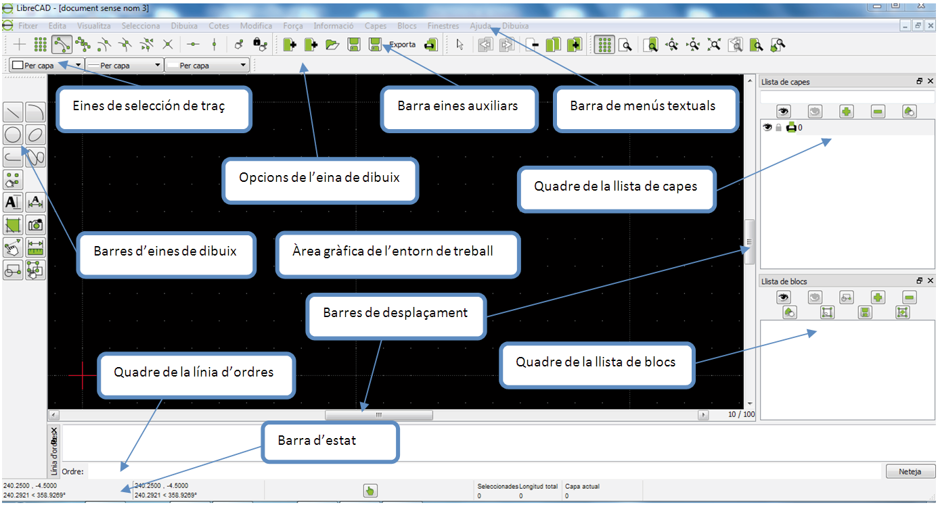
Dibuix tècnic
LibreCad
Els programes de disseny gràfic professionals acostumen a ser força cars. Una opció alternativa és el programa lliure “LibreCAD”. En la imatge pots observar-ne l’entorn de treball.
Notes:
OJO: la ilustración tiene 1 error: en el primer recuadro, cambiar “selección” por “selecció” – NO corregido

Slide 4
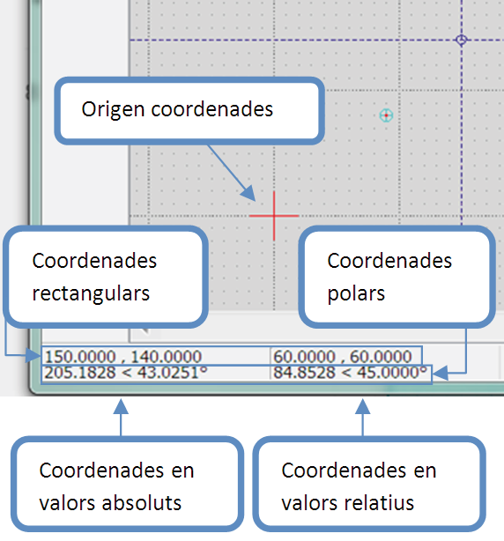
Dibuix tècnic
Els sistemes de coordenades
Són el conjunt de valors que ens permeten localitzar qualsevol punt del dibuix.
Podem distingir entre coordenades rectangulars i coordenades polars.
Notes:
RV – Podría insertarse en esta diapositiva las imágenes 5.19 y 5.20 de la unidad, que ayudan a diferenciar claramente las coordenadas rectangulares y polares, en vez de la imagen insertada, que ofrece poca información.
OJO: en el 1er ecuadro de la imagen: “Origen de coordenades”

Slide 5
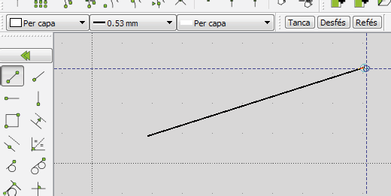
Dibuix tècnic
Les entitats
Són tots els objectes gràfics, com les línies, els polígons, els arcs, les circumferències, el text, les cotes, etc., i, en general, qualsevol element d’un dibuix.
Notes:
RV – La imagen queda mal cortada por su parte superior. No obstante, se propone sustituir la imagen por otra que ofrezca un ejemplo en LibreCAD de las principales entidades en una misma área de dibujo: línea, polígono, arco, circunferencia y texto.

Slide 6
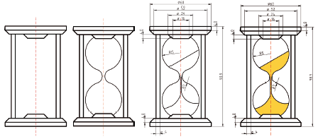
Dibuix tècnic
Les capes
És la creació de diferents parts del dibuix de manera individual, les quals, quan les sobreposem com si estiguessin creades en làmines de paper transparent, ens donen el dibuix final.

Slide 7
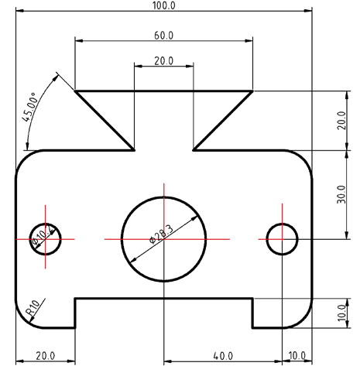
Dibuix tècnic
Acotament
És la introducció de totes les mides necessàries que s’han de representar en el dibuix i sempre seguint les instruccions que marca la normativa.

Slide 8
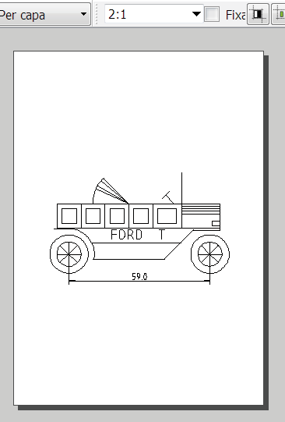
Dibuix tècnic
Visualització i impressió
La visualització és l’operació prèvia a la impressió. Es tracta de comprovar que el dibuix que s’ha fet compleixi els requisits demanats.

